Slide 1

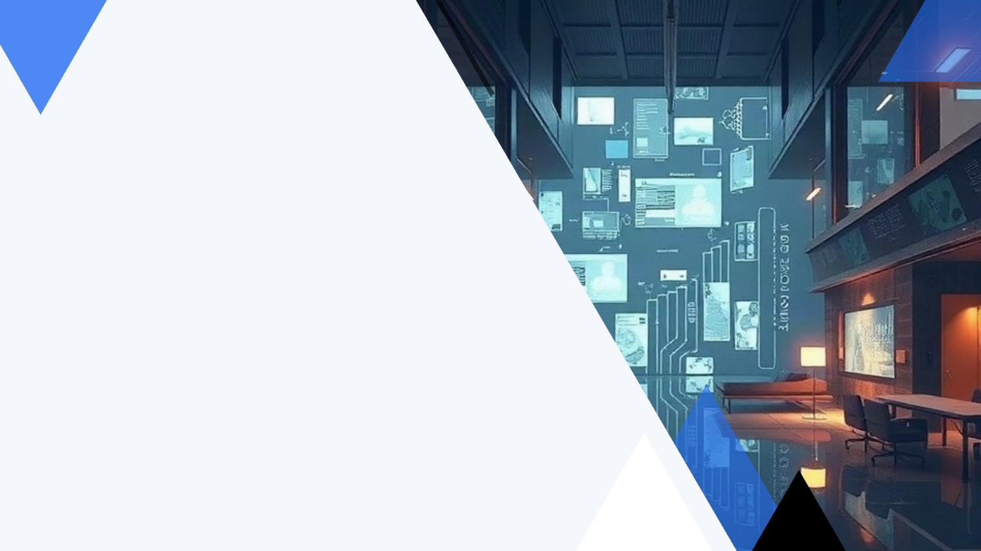
Автоматизированная экспертиза проектной документации с помощью нейросетей
Автор презентации: Presentacium.ru

Slide 2

Введение
В этой презентации мы рассмотрим, как нейросети помогают автоматизировать экспертизу проектной документации. Обсудим принципы их работы, преимущества автоматизации и сравним традиционные методы с нейросетями. Также мы рассмотрим примеры успешных проектов, этапы внедрения систем, вызовы и ограничения, а также тенденции развития технологий в этой области.

Slide 3
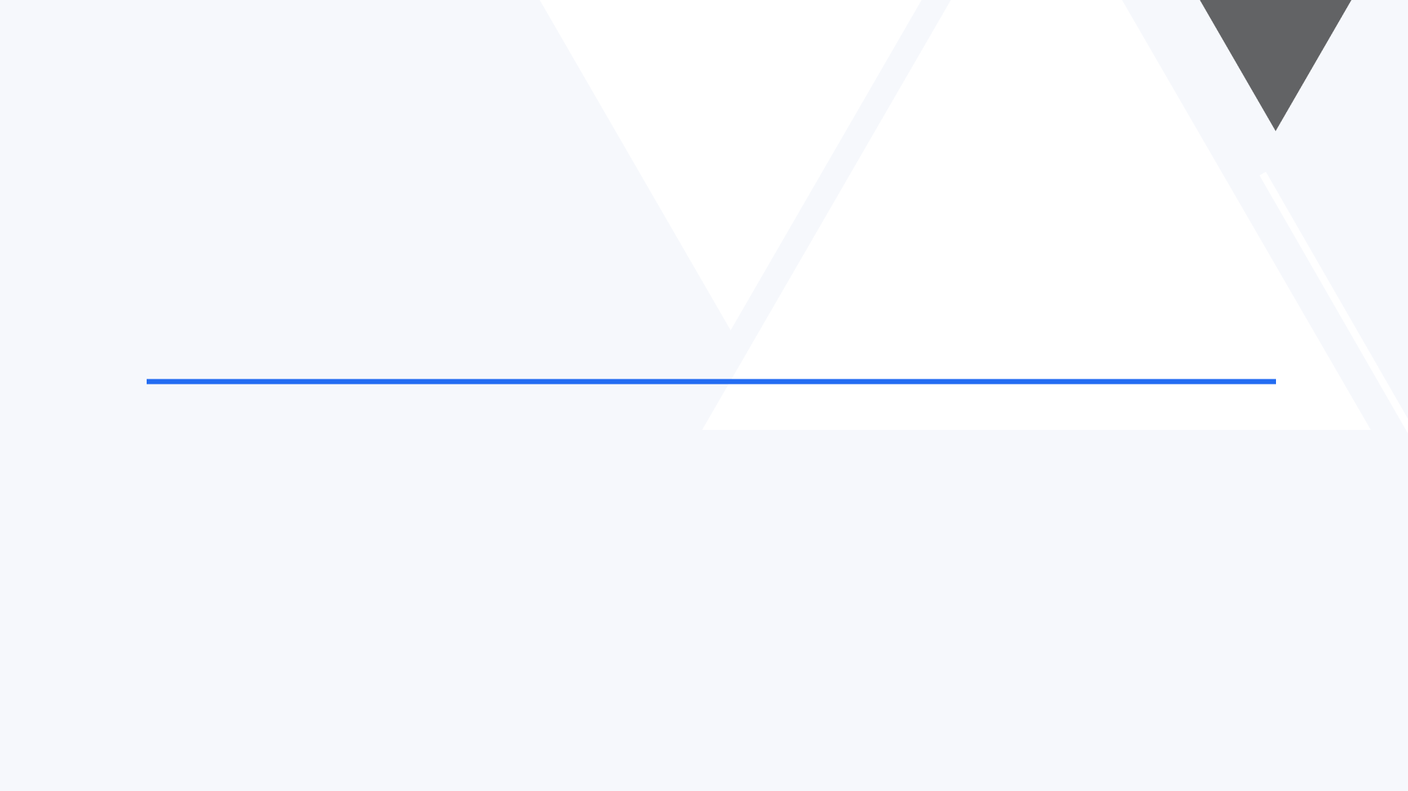
Принципы работы нейросетей
1
Нейросети обрабатывают данные с помощью многослойной структуры алгоритмов, включая до 100 слоёв нейронов, что позволяет выявлять сложные зависимости.
2
Обучение проходит на больших массивах данных, содержащих тысячи и миллионы документов, что повышает точность моделей до 85–95%.
3
Алгоритмы используют механизмы внимания, что позволяет учитывать контекст и значимость отдельных фрагментов текста.

Slide 4

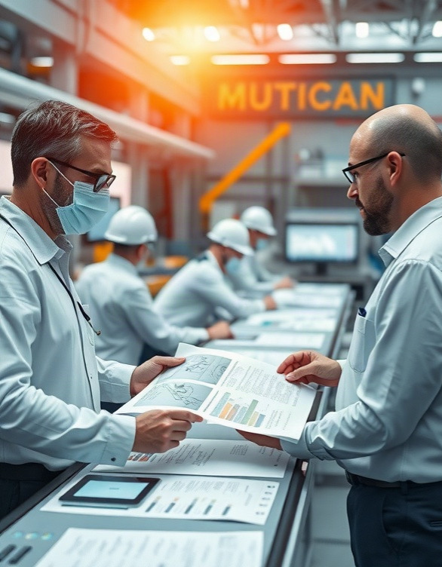
Преимущества автоматизации
Ускорение процесса экспертизы проектной документации на 30–40% позволяет сократить сроки реализации проектов на 15–20%. Автоматизация снижает вероятность ошибок на 25–30%, повышая точность анализа документации. Кроме того, использование нейросетей обеспечивает более высокую производительность работы экспертов, позволяя им обрабатывать до 40% большего объёма документации за тот же период.

Slide 5

Применение в различных отраслях
В строительстве автоматизированная экспертиза проектной документации с помощью нейросетей позволяет сократить время анализа на 30–40%, уменьшая вероятность ошибок до 20%.
В энергетической отрасли использование нейросетей для анализа проектной документации способствует повышению точности расчетов на 45%, что ведет к сокращению затрат на 15–20%.
В сфере транспорта применение нейросетей в экспертизе проектов снижает время на проверку документации на 50%, ускоряя запуск новых транспортных объектов.

Slide 6

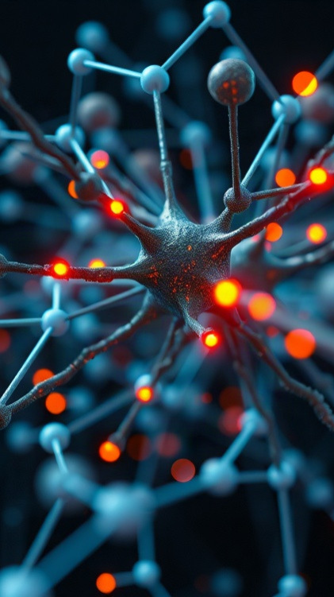
Примеры успешных проектов
В одном из проектов использование нейросетей позволило сократить время анализа документации с 50 часов до 12, увеличив при этом точность выявления ошибок до 85% по сравнению с ручным анализом.
В другом случае автоматизированная система обнаружила 47 критических ошибок в проекте, которые были пропущены при первоначальной проверке. Внедрение нейросети в процесс экспертизы дало экономический эффект, сократив расходы на экспертизу на 20% в одном из строительных проектов.

Slide 7
Этапы внедрения системы
На первом этапе проводится анализ текущего состояния системы документооборота: изучается количество обрабатываемых документов — более 10 тысяч в год — и выявляются слабые места, на устранение которых потребуется до трёх месяцев.
Затем разрабатывается техническое задание, в котором фиксируются требования к системе: определяется набор функций, а также желаемая скорость обработки документов — не менее 50 документов в час.
На третьем этапе осуществляется внедрение и тестирование системы на тестовой выборке из 500 документов, после чего проводится дообучение нейросети для повышения точности анализа.

Slide 8

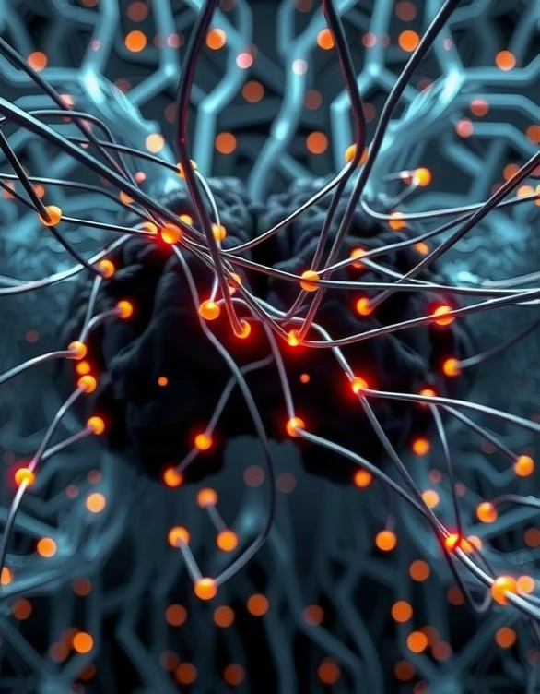
Вызовы и ограничения
Несмотря на значительный потенциал, внедрение автоматизированной экспертизы проектной документации с помощью нейросетей сталкивается с рядом вызовов.
Например, точность обработки естественного языка нейросетями пока не достигает 100%, что приводит к ошибкам в анализе текстовых документов. Кроме того, для обучения нейросетей требуется обширный набор данных, включающий не менее 50 000 документов различной тематики, что в некоторых отраслях может быть сложно реализовать. Ещё одним ограничением является необходимость постоянного обновления алгоритмов для адаптации к изменениям в нормативной базе, что требует значительных временных и финансовых затрат.

Slide 9

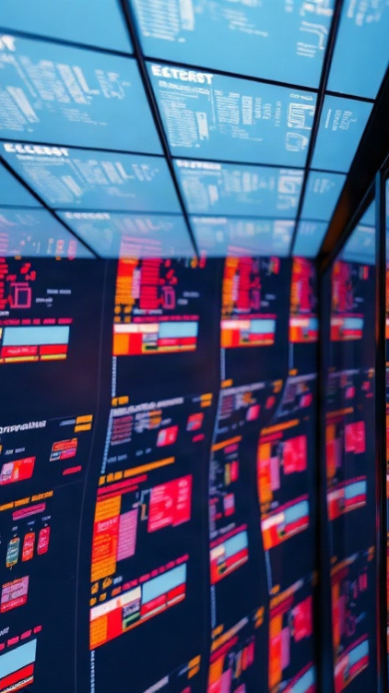
Кейсы использования
В одном из проектов использование нейросетей для экспертизы проектной документации позволило сократить время анализа на 30%, с 72 часов до 50 часов.
В другом кейсе применение ИИ снизило количество ошибок в оценке соответствия документации нормам на 25%, с 12 ошибок до 9.
Также система успешно обработала более 500 проектов за месяц, обеспечивая высокий уровень точности и скорости экспертизы.

Slide 10

Влияние на качество экспертизы
Благодаря использованию нейросетей в автоматизированной экспертизе проектной документации время проверки сократилось на 30%, что позволило увеличить количество обрабатываемых проектов на 25% и повысить общую эффективность работы экспертов. Ошибки при анализе документации снизились на 20%, что привело к повышению точности заключений и улучшению качества проектной документации в целом.
Внедрение нейросети обеспечило экономию ресурсов на 15% за счет оптимизации рабочих процессов и снижения необходимости ручного пересмотра документов.

Slide 11
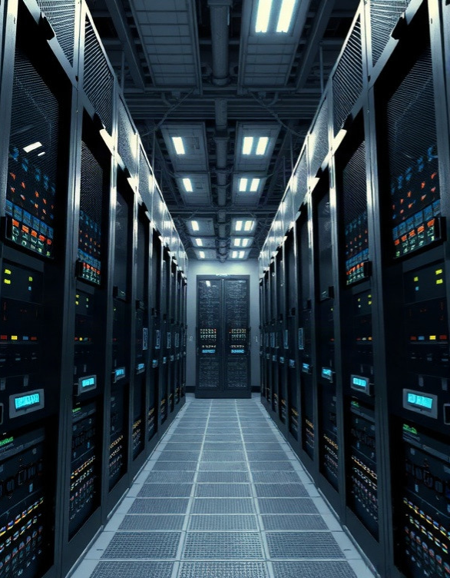
Тенденции развития технологий
В последние пять лет объем данных в мировой сети увеличился более чем в три раза, достигнув 64,2 зеттабайт. Это привело к экспоненциальному росту спроса на автоматизированные системы анализа больших данных, включая нейросети для экспертизы проектной документации. Согласно исследованиям, применение искусственного интеллекта в экспертизе документов сокращает время обработки на 30–40%, повышая при этом точность анализа до 85%.

Slide 12
Будущее автоматизированной экспертизы
1
2
3
Согласно прогнозам экспертов, к 2030 году использование автоматизированной экспертизы с помощью нейросетей в строительной отрасли увеличится на 70%, что позволит сократить время анализа документации на 30–40% и уменьшить количество ошибок при проверке на 50%.
Ожидается, что к этому времени системы нейросетей будут обрабатывать более 100 тысяч документов в месяц, обеспечивая более высокую точность и скорость проверки по сравнению с традиционными методами.
Внедрение таких технологий уже сейчас даёт возможность снизить затраты на экспертизу на 20–25% и повысить эффективность работы проектных команд.

Slide 13

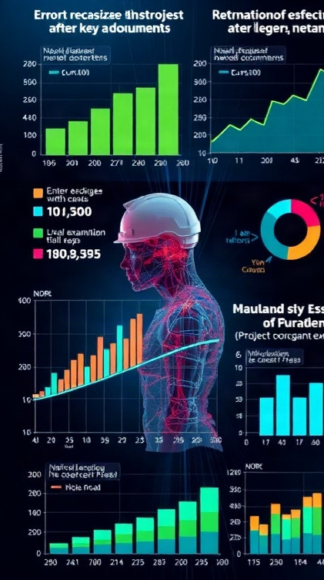
Перспективы нейросетей в экспертизе
Диаграмма демонстрирует улучшение показателей экспертизы проектной документации после внедрения нейросетей. Измеряется доля ошибок в процентах, время экспертизы — в условных единицах, количество обрабатываемых документов — в штуках.
Наблюдается значительное сокращение ошибок и времени экспертизы, а также рост точности и увеличение объёма обрабатываемых документов.

Slide 14

Спасибо за внимание!
Спасибо за внимание. В этой презентации мы рассмотрели применение нейросетей для автоматизации экспертизы проектной документации, обсудили их принципы работы и преимущества, а также сравнили традиционные методы с новыми алгоритмами. Мы увидели, как технологии могут улучшить качество экспертизы и какие перспективы открываются перед отраслью.

